Slide 1





CHÀO MỪNG CÁC CON ĐẾN VỚI GIỜ HỌC MÔN TOÁN
PHÒNG GD & ĐT QUẬN LONG BIÊN
PHÒNG GD & ĐT QUẬN LONG BIÊN

Slide 2



Bài 18:
ÔN TẬP PHÉP CỘNG,
PHÉP TRỪ TRONG PHẠM VI 10

Slide 3
KHỞI ĐỘNG

Slide 4
Tiết 1

Slide 5

1
Tính nhẩm
a. 2 + 1 = 3 + 6 = 4 + 5 =
5 + 2 = 8 + 0 = 2 + 7 =
3
9
9
7
8
9
b. 3 - 1 = 9 - 6 = 10 - 4 =
4 - 2 = 8 - 0 = 6 - 3 =
2
3
6
2
8
3

Slide 6
2
a)
Số
?
+ 3
- 4
+ 6
?
8
10
5
?
4
?
b)
>; <; =
?
3
>
9 - 7
<
9
5 + 4
=
9
?
8 + 0
?
?

Slide 7
THƯ GIÃN

Slide 8
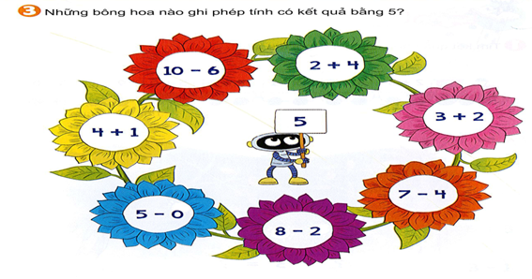
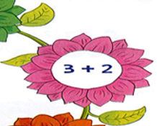
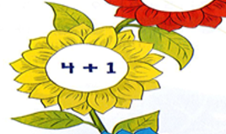


3
Những bông hoa nào ghi phép tính có kết quả bằng 5?

Slide 9
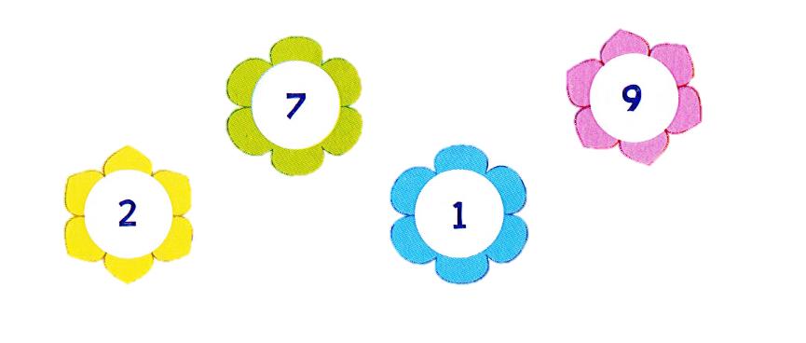
4
Từ các số dưới đây và các dấu +, -, =, em có thể lập được các phép tính đúng nào?
7 + 2 = 9
2 + 7 = 9
9 – 2 = 7
9 – 7 = 2

Slide 10
KÍNH CHÚC CÁC THẦY CÔ GIÁO
VÀ CÁC CON HỌC SINH
LUÔN MẠNH KHỎE, HẠNH PHÚC

